Slide 1
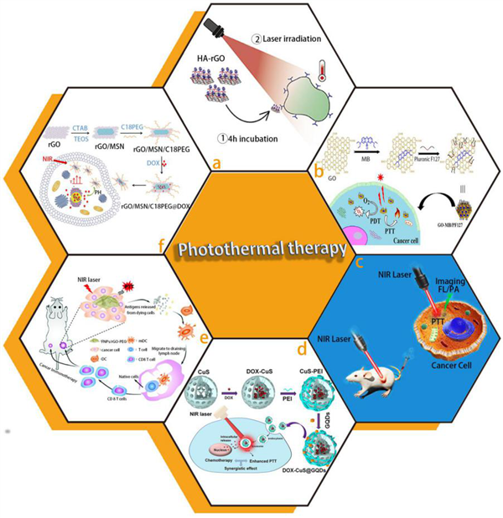
插入图片
插入图片
插入图片
插入文字
插入图片
插入图片
插入图片
综述图
DOI: 10.1016/j.energy.2020.119262

Slide 2
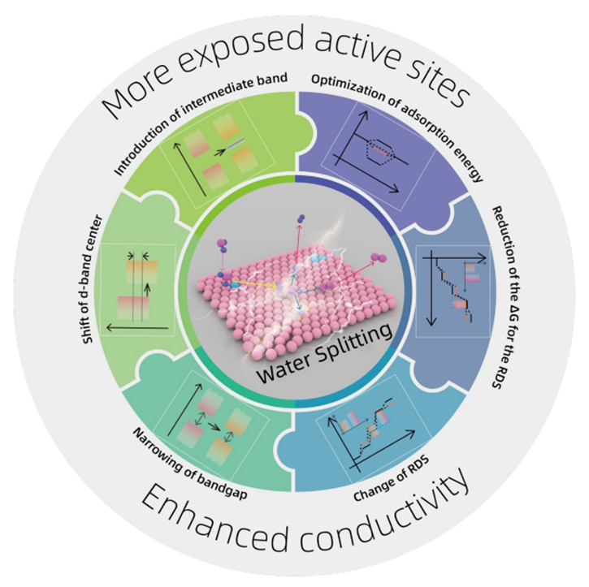
插入文字
插入文字
插入文字
插入图片
插入图片
插入文字
插入文字
插入文字
插入文字
插入图片
插入图片
插入图片
插入文字
插入图片
插入图片
综述图
Energy Environ. Sci., 2021,
DOI: 10.1039/D0EE03635H

Slide 3
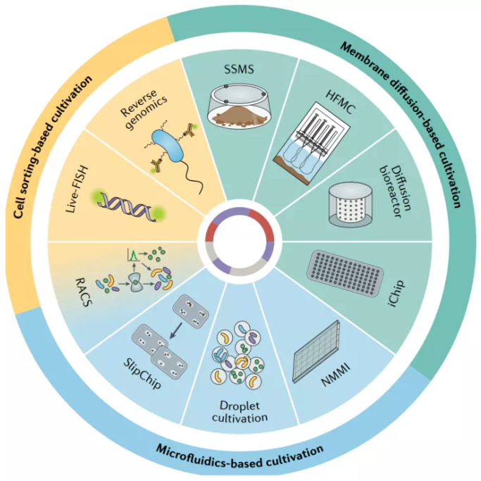
综述图
DOI：https://doi.org/10.1038/s41579-020-00458-8
插入文字和图片

